Slide 1
1.7 RAKENTEIDEN VAURIOT JA MATERIAALIEN VIOITTUMINEN
6 H
3+ 84 DIAA

Slide 2
Saatteeksi opetusmateriaalin käyttöön
Opetusmateriaalin keskeisessä osassa ovat rakennuksissa esiintyvät biologiset epäpuhtaudet. Yksittäiset luennot käsittelevät mm. mikrobiologian perusasioita, homeita ja lahoja, erilaisten rakennusten tavanomaisia mikrobistoja, mikrobien ja erilaisten mikrobiepäpuhtauksien näytteenotto- ja analysointimenetelmiä sekä tulkintaohjeita. Mikrobit ovat esimerkkinä Sisäympäristön tutkimukset ja raportointi –osuudessa. Opetusmateriaali sisältää lisäksi yleistä tietoa sisäympäristöstä, kemiallisista epäpuhtauksista, terveydellisen merkityksen arvioinnista, sisäilman laadun hallinnasta korjausprosessissa sekä sisäilmasto-ongelmien hallinnasta yhteistyönä.
Materiaali on tarkoitettu oppilaitosten käyttöön ja sitä voidaan hyödyntää sekä täydennys- että tutkintokoulutuksissa, jotka pätevöittävät kosteus- ja homevaurioiden korjaushankkeissa mukana olevia asiantuntijoita (rakennusterveysasiantuntijat, sisäilma-asiantuntijat, kuntotutkijat, korjaussuunnittelijat ja korjaustyönjohtajat). Opetusmateriaalia voidaan hyödyntää kokonaisuutena tai yksittäisinä aihealueina. Jos materiaalista käytetään yksittäisiä sivuja tai taulukoita, on materiaalin alkuperäinen lähde aina ilmoitettava.
Opetusmateriaali on tehty kosteus- ja hometalkoiden käyttöön. Opetusmateriaalin sisältöä ovat koonneet ja muokanneet ja siitä vastaavat Marjut Reiman Työterveyslaitoksesta, Anne Hyvärinen Terveyden- ja hyvinvoinnin laitokselta sekä Hannu Viitanen.
Aineiston sisältöä saa muokata vain tekijöiden luvalla. Opetusmateriaalissa mahdollisesti olevista virheistä tai puutteista toivotaan palautetta suoraan tekijöille. Asialliset ja yksilöidyt korjausehdotukset huomioidaan seuraavan päivityksen yhteydessä.
  Lisätietoa / palautteet:
  Marjut Reiman Anne Hyvärinen Hannu Viitanen
  marjut.reiman@ttl.fi anne.hyvarinen@thl.fi hannu.a.viitanen@luukku.com

Slide 3
Sisällysluettelo
1 Biologiset epäpuhtaudet
1.1 Johdanto sisäympäristökokonaisuuteen - opetussisältö
1.2 Mikrobiologian orientaatio
1.3 Mikrobiologian perusteet
1.4 Mikrobien elinkaari homehtuminen ja lahoaminen
1.5 Materiaalien ja pintojen mikrobisto
1.6 Puun homeet ja lahot
1.7 Rakenteiden vauriot ja vioittuminen
1.8.1 Ilman mikrobisto asunnoissa, kouluissa ja päiväkodeissa
1.8.2 Ilman mikrobisto tuotannollisissa ympäristöissä ja toimistoissa
1.9 Kosteusvauriorakennusten mikrobilajistoa
1.10.1 Mykotoksiinit
1.10.2 MVOCit
1.10.3 Endotoksiinit
1.10.4 Muut mikrobien rakennekomponentit
1.11 Muut sisäilman kannalta erityiset mikrobit
1.12 Punkit ja allergeenit
1.13 Sisätilojen tuholaiset
2 Kemialliset epäpuhtaudet – opetussisältö
3 Terveydellisen merkityksen arviointi – opetussisältö
4 Sisäympäristön tutkimukset ja raportointi
4.1 Tutkimusstrategian laatiminen
4.2 Näytteenotto mikrobiologisiin analyyseihin
4.3 Mikrobien analysointi
4.4 Mikrobien ohjearvot ja tulosten tulkinta
4.5 Riskinarviointi
4.6 Sisäympäristön tutkimukset ja raportointi
5 Sisäilman laadun hallinta korjausprosessissa
5.1 Homekorjaustyömaan kosteuden ja puhtauden hallinta – opetussisältö
5.2 Homekorjauksen työsuojelunäkökohdat – opetussisältö
5.3 Siivous- ja homesiivous
5.4 Rakenteiden toimivuus
6. Sisäilmasto-ongelmien hallinta yhteistyönä
6.1 Toimintamallit sisäilmasto-ongelmien ratkaisemisessa – opetussisältö
6.2 Sisäilmaryhmätoiminta – opetussisältö
6.3 Viranomaistoiminta ja yhteistyö – opetussisältö
6.4 Viestintä, ml. Riskiviestintä - opetussisältö

Slide 4
Keskeinen sisältö (1/2)
Kosteus on tärkein rakenteiden vaurioitumisen syy
Homeen ja lahon kehittymiseen vaikuttavat lisäksi lämpötila ja kosteuskuormituksen aika sekä materiaalit
Veden pääsy rakenteisiin on keskeinen vaurioitumisen syy, pienet lyhytaikaiset kosteuskuormat eivät yleensä johda vaurioihin
Hyvä lämmöneristyskyky ei ole vaurioiden syy, mikään rakenne ei kestä veden kertymistä rakenteisiin
Vesi valuu painovoiman vaikutuksesta alaspäin, jolloin rakenteiden alimmat osat vaurioituvat herkemmin

Slide 5
Keskeinen sisältö (2/2)
Rakenteiden kosteusteknisen toimivuuden pettäminen on keskeinen vioittumisen ja vaurioitumisen syy
Maata vasten olevat rakenteet eivät pääse yleensä vapaasti kuivumaan, seurauksena on pitkäaikainen kosteuskuorma ja rakenteiden vaurioituminen: home / laho / hyönteiset
Vaurioiden korjauksen onnistumisen kannalta vikojen ja vaurioiden selvitys ja tutkimus ovat keskeisiä
Rakennuksissa tehtävät tutkimukset ovat tärkeimmät, laboratoriotutkimukset antavat vain lisäapua tutkimukseen

Slide 6
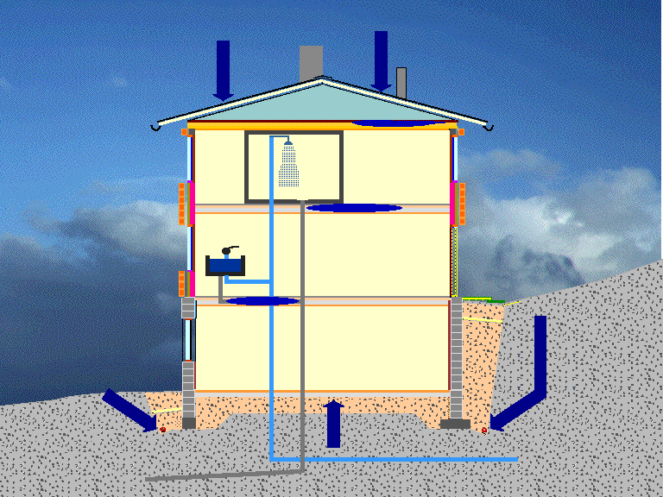
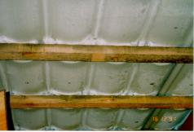
Vettä ja ongelmia voi tulla rakennuksiin eri tavoin
Rakennuksiin kohdistuu erilaisia kosteusrasituksia, joiden vaikutus rakenteiden ja materiaalien kestävyyteen vaihtelee.
kosteus, lämpötila, materiaali, aika
kosteusrasitus
emissiot
KOSTEUSVAURIO
rakenteen sietokyky ylittyy
HOME
RH: > 75 - 95 %
Lämpö: 0 - 55 C
Aika: vrk, vko, kk
LAHO
RH: > 90 - 95 %
Lämpö: 5 - 50 C
Aika: vko, kk, v

Slide 7
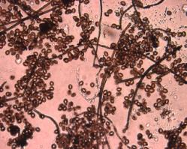
Home ja laho vaativat kehittyäkseen etenkin kosteutta
Sienten itiöitä ja partikkeleita on ympärillämme (lähes) kaikkialla
Kosteus (veden aktiivisuus), lämpöä ja aikaa tarvitaan kasvuun
Kasvua erilaisilla materiaaleilla: tekstiilit, nahka, paperi, puu, pinnoitteet, muovit, muuratut rakenteet, betoni yms.
Materiaalien pintaan kertynyt orgaaninen pöly altistaa pinnan mikrobien ja homeen kasvulle
7

Slide 8
Homeet ja mikrobit ovat osa luontoa
Materiaalien pinta harmaantuu veden, auringonvalon ja sienten yhteisvaikutuksesta (ulkopinnat ja -rakenteet)
Ulkopinnan vähäiset homepisteet eivät yleensä ongelma
Kosteusongelmat, -viat
ja -vauriot johtuvat
veden pääsystä
rakenteisiin tai pitkä-
aikaisesta kosteus-
rasituksesta -> vika / vaurio
Runsas homekasvu ongelma:
ulkonäkö, terveys -> johtaa usein
myös lahovikaan / -vaurioon

Slide 9
Ongelmat johtuvat rakenteisiin kertyneestä kosteudesta - ajan funktiona
Kosteuden hallintaan liittyy olennaisesti materiaalien ja rakenteiden kosteudensietokyky
    Rakenteet ja materiaalit kestävät lyhytaikaisia kosteusrasituksia
    Jos kosteusrasitus > kosteudensietokyky = riski on olemassa ja vika / vaurio voi toteutua
    Riskirajat on tunnettava (kosteus – lämpö - aika)
Homeongelmat ja -vauriot ovat seuraus rakentamisen kosteuden hallinnan epäonnistumisesta ja sen seurauksena syntyneiden kosteus- ja mikrobiriskien toteutumisesta
Korjausrakentamisen ongelmat →sisäilman laatu → ilmanvaihdon rakentaminen vanhaan taloon vaikeaa → läpiviennit ongelmien syinä

Slide 10

Kosteus- home- ja laho-ongelmien historiaa
Suomessa lattiasienen aiheuttamat ongelmat on
tunnettu jo kauan → ongelmat laajoja lattioissa ja
seinien alaosissa (Luotonen et al 1980,
Viitanen 1986, Paajanen et Viitanen 1990)
Lahovaurioiden korjausohjeet VTT (1980):
Silloiset ratkaisut eivät täytä homekorjausten
nykyisiä vaatimuksia?
Ruotsissa eristämättömälle betonilaataalle koolatut puulattiat ja kellareiden virheelliset sisäpuoliset eristykset aiheuttivat ongelmia1970-luvulla (Samuelson 1985).
Ryömintätilaiset lattiat ovat tuottaneet ongelmia etenkin kostean maapohjan, puutteellisen ilmanvaihdon ja hallitsemattomien ilmavuotojen (hajujen) vuoksi
Vikojen merkitys sisäilman laadun kannalta korostuu

Slide 11
Vauriot johtuvat usein silkasta vedestä
Ympäristöstä tulee vettä: kattovuodot, ulkopintojen vesivuodot, maakosteus ja pohjavesi, valumavesi rakenteisiin, kastuminen rakennusvaiheessa, kosteuseristykset eivät toimi jne…
Käytöstä tulee vettä: erilaiset putkivuodot, sisäilman korkea kosteus ja kylmäsillat, sisäilman vuotovirtaus ja kosteuden kondensoituminen rakenteisiin, puutteellinen tai toimimaton ilmanvaihto….
Rakenteet eivät kestä: väärin suunnitellut ja toteutetut veden poiston ja eristyksen ratkaisut, veden kertymä rakenteisiin, puutteellinen maapohjan kuivaus, kosteustekninen suunnittelu ei ole toiminut…
Korjaus epäonnistuu: vakavammat viat jääneet korjaamatta, virheelliset rakenne- ja materiaaliratkaisut, läpiviennit vuotavat ilmaa, kuivaus ja jälkihuolto jääneet tekemättä…
Huollon puute tai virheet, huolimaton vedenkäyttö, liiallinen sisäilman kosteus, puutteellinen ilmanvaihto, vesivuotoon ei reagoida….
Huom! Rakennusten hyvä lämmöneristystaso ei ole syy kosteusongelmiin, mikään rakenne ei kestä vesivuotoja

Slide 12
Tyypillisiä rakenteiden kosteusriskejä ja homevaurioiden syitä, katot
Tasakatot
  Vesi kertyy tasakatolle: liian pienet “kaadot”, veden poisto epäonnistunut, poistoputket tukkeutuneet tai vuotavat sisään
  Pakkanen rikkoo vesikaton, vesi vuotaa rakenteisiin
  Katolle kertynyt ja ylipursuava vesi kastelee seinän yläosan
  Läpiviennit huonosti eristetty (korotukset ja tiivistykset puutteelliset)
  Sisäilman kosteus vuotaa (ilmavuodot) kattorakenteisiin
  Liian ahdas ullakkotilan tuuletustila
Harjakatot
  Läpiviennit vuotavat
  Vesi jäätyy katolla ja aiheuttaa “vesipadon”
  Yläpohjan huono kosteuseristys päästää sisäilman kosteutta kattorakenteisiin, yhdistyy puutteelliseen harjan tuuletukseen
  Liiallinen tuuletus päästää ulkoilman kosteuden ullakolle

Slide 13
Tyypillisiä rakenteiden kosteusriskejä ja homevaurioiden syitä, seinät
Ulkoseinärakenteet
  Sade ja tuulipaine (viistosade) kastelee seinän ja painaa vettä saumoista ja raoista sisempiin rakenneosiin: saumat, liitokset vettä keräävät detaljit ongelmapaikkoja, etenkin korkeat rakennukset
  Tiiliverhouksen purseet kiinni tuulensulussa, vesi pääsee kastelemaan tuulensulun (kapillaarinen ja diffuusiosiirtymä)
  Julkisivun kautta päässyt vesi valuu alempiin rakenneosiin ja “jämähtää” sinne
Ikkunat, ovet, läpiviennit, saumat, yms. detaljit
  Ikkuna- ja suojapellitykset väärin asennettu: päästävät sadeveden tunkeutumaan seinärakenteeseen, jossa vesi valuu alaspäin ja vaurioittaa seinän alaosaa

Slide 14
Tyypillisiä rakenteiden kosteusriskejä ja homevaurioiden syitä, lattiat
Matalat maanvaraiset lattiarakenteet ja “valesokkelit”
  Puurakenteet pintalaatan tason alla tai maanpinnan tason alapuolella
  Puurakenne suljettu “valesokkelin” taakse, ei pääse kuivumaan
  Betonirakenteet maan pinnan alapuolella ja kosteuseristeet puutteelliset, vesi ja kosteus siirtyy hitaasti rakenteisiin
  Eristämätön betonilaatta maassa, maan kosteus siirtyy suoraan betoniin ja muihin rakenneosiin
Puurakenteet tai orgaaninen pöly eristämättömällä betonilaatalla
  Laatalle perustettu koolattu puulattia (orgaaninen pöly laatan yläpinnalla on homesienille riittävä ravinne, kun kosteutta tiivistyy laatalle)
  Väliseinät pintalaatan tason alapuolella, sama ilmiö kuin valesokkelien kohdalla

Slide 15
Tyypillisiä rakenteiden kosteusriskejä ja homevaurioiden syitä, välipohjat
Betonivälipohjat
  Betonilaudoitukset jääneet rakenteisiin (vanhat rakennukset) →
  Läpivientien teko avaa vanhat ”homelähteet”
  Betonin valukosteus on vioittanut muita rakenteita
  Betonin puutteellinen kuivaus ja liian nopea pinnoittaminen
Puuvälipohjat
  Välipohjien palkit upotettu tiiliseiniin (vanhat rakennukset) → ulkoseiniin päässyt kosteus lahottanut palkkien päät
  Vanhoissa välipohjissa käytetty orgaanisia eristeitä (puru, turve) → kuivaaminen hankalaa ja kosteusvaurioissa mikrobikasvu käynnistyy helposti
  Vesivuodoista tullut vesi vioittaa rakenteita, jos kuivaus ei onnistu

Slide 16
Tyypillisiä rakenteiden kosteusriskejä ja homevaurioiden syitä, kellarit
Sokkelit ja kellaritilat
  veden eristykset vanhentuneet tai puuttuvat (pelkkä betoni ei riitä)
  betonilaudoitukset jätetty rakenteisiin (runsas home- ja lahokasvu)
  kellariseinien sisäpuoliset eristykset tehty väärin, kosteus jämähtänyt sisäpuolisiin koolaus- ja eristekerroksiin
  kellarien tuuletus puutteellinen
Porrastetut perustukset ja rinneratkaisut
  veden patoutuminen sokkelirakenteisiin, josta kosteus siirtyy ylempiin rakenneosiin
Matalat ryömintätilaiset “tuuletetut” lattiat
  kostea maapohja, kosteus siirtyy ilmatilaan, liian matala ilmatila
  huono tuulettuvuus, ilmanvaihtoluukut suljettu
  rakenne vuotaa ilmaa, hajuhaittoja sisäilmaan

Slide 17
Tyypillisiä rakenteiden kosteusriskejä ja homevaurioiden syitä, kosteat tilat
Kosteat tilat ja putkitilat
  putkivuodot , ilman vuoto putkitiloista sisäilmaan
  puuttuvat eristykset tai puutteelliset läpivientien tiivistykset
  kosteus vaikuttaa usein kosteaan tilaan rajoittuvien kuivien tilojen vioittumiseen (vesi valuu alaspäin ja siirtyy laatalla vaakatasossa)
Sisäilman yli- tai alipaine ja virheellinen ilmanvaihto
  kostean ilman vuoto rakenteisiin lisääntyy ylipaineessa
  alipaineessa ilmaa vuotaa hallitsemattomasti rakenteiden läpi ja aiheuttaa hajuhaittoja sisäilmaan (myös homeen hajua)
  yhdistyy virheelliseen tai puutteelliseen ilmanvaihtoon
Ongelmat tulevat esiin mm. korjausten yhteydessä
  viat tulevat esiin usein vasta rakenteita avattaessa tai korjattaessa

Slide 18
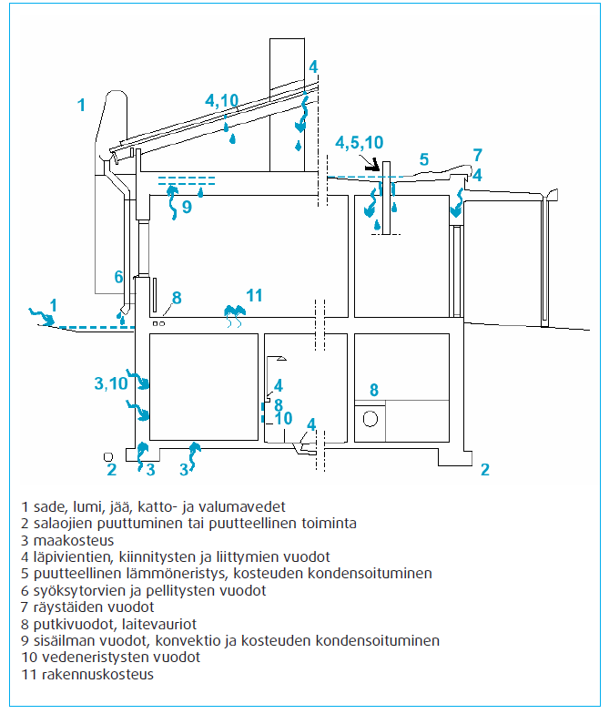
Kosteus-, home ja laho-vauriot keskittyvät kohtiin, joista vesi tai kosteus pääsee tunkeutumaan rakenteisiin
Kosteudelle alttiit rakenteet
RT 80-10712
Ongelmien detektointi pitää kohdistaa rakennusten riskialttiisiin kohtiin.

Slide 19
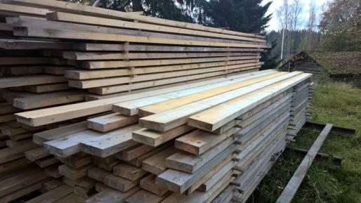
Kosteudelle altistuvat rakenteet ja materiaalit saavat pinnoilleen erilaista homekasvua
Vesikatteen alapintaan kohdistuu syksyisin ja talvisin lähes aina tiivistynyttä kosteutta.
Syntyy on eri asteista mikrobi- ja homekasvua. Ilmiö on varsin yleinen Suomen rakennuksissa.
Ongelmat rajoittuvat yleensä ullakkotilaan → ulkoilmaan yhteydessä oleva rakenne → ullakkotilan liian runsas tuulettaminen lisää ulkoilmasta tulevaa kosteuskuormaa.
Säälle alttiit suojaamattomat ja pinnoittamattomat puurakenteet harmaantuvat veden, auringonvalon sekä home- ja sinistäjäsienten vaikutuksesta.
Sama tapahtuu pitkään ulkona kuivatussa puutavarassa. Tämä on tyypillinen ilmiö ja tällaista puuta on vuosisatojen aikana käytetty rakentamisessa.

Slide 20
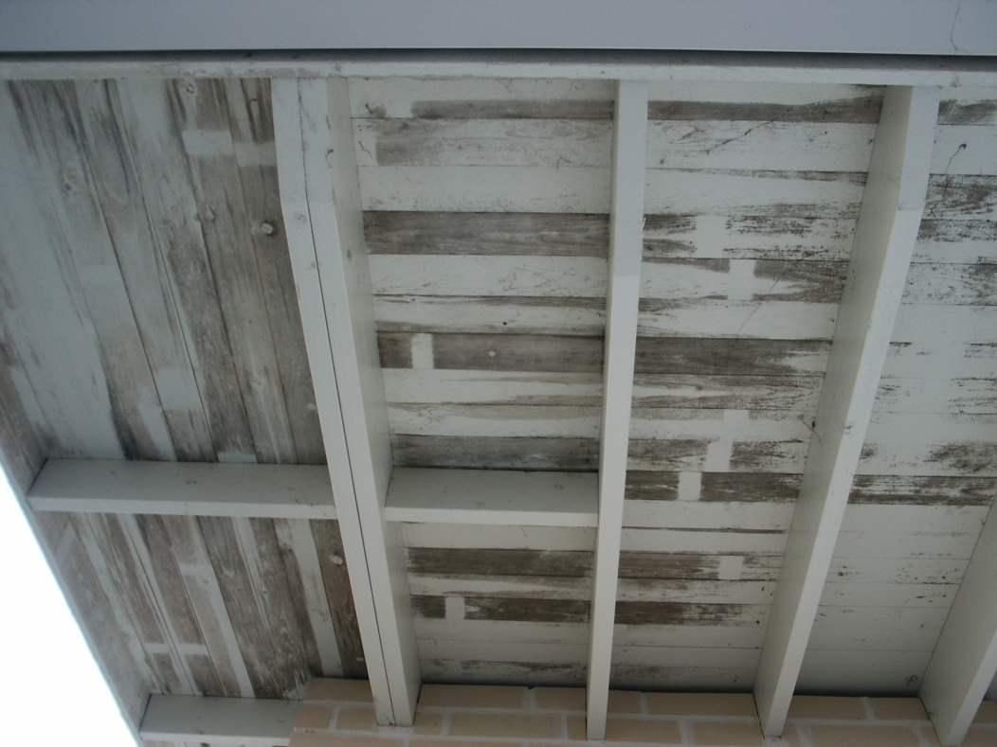
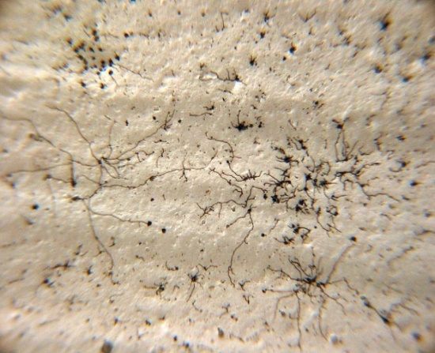
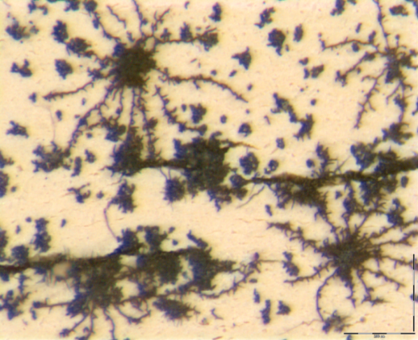
Home ja sinistymä ulkorakenteissa
Home vain maalin pinnassa
Home ja sinistymä tunkeutunut maalikerroksen läpi

Slide 21
Rakennusten alapohjat, joihin kohdistuu kosteuskuormaa
Betonilaatalle koolattu, purueristeinen lattia, jossa on ollut vesivuoto ja kosteutta betonista.
Betonilaattaan rajautuneet puuosat lahot, lattian yläosan puuosat lähes terveet.
Homekasvua ja kellarisienen aiheuttamaa lahoa ryömintätilan puurakenteissa. Ongelman syynä on ryömintätilan korkea ilman suhteellinen kosteus.

Slide 22
Vanhojen rakennusten välipohjaratkaisut ongelmina
Välipohjarakenteet liittyvät ulkoseinään: kosteutta eri
lähteistä (rakentamisesta, sadevesi, vuotovesi, kondenssi)
Paikallista lahoa ulkoseinän rajapinnoissa
Kosteus- home- ja laho-ongelmat välipohjien sisässä: rakennusaikainen kosteus, vesivuodot (mm. putkivuodot, kattovuodot, kosteat tilat, lattioiden runsas vesipesu)
Ongelmat korjausten yhteydessä → piilevä vika esiin, uusia kosteuskuormia, ilman vaihto on muutettu alipaineisemmaksi -> korvausilma lattiarakenteiden läpi tai kautta sisään (eristetilassa erilaisia materiaaleja, joissa mikrobeja) → kosteus käynnistää ongelmat uudelleen → terveysoireita käyttäjille

Slide 23
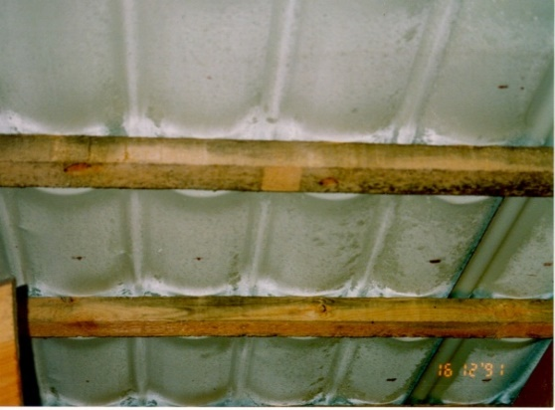
Vesikatto ja ullakko: Veden kondensoituminen peltikatteen alapintaan ja laudoitukseen
Tyypillisiä paikkoja home- ja sinistymälle, kosteudelle altistuneissa pinnoissa on eri asteista värivikaa (home ja sinistymä).
Kosteus tulee usein ulkoilmasta.
Vesivuototapauksissa myös lahovikaa, esim Gloeophyllum , Antrodia-suvun sienet
Hyönteisvikaa kohdissa, joihin on päässyt kehittymään lahoa
Lahovauriot liittyvät usein liitos- ja saumakohtiin, jolloin lujuus voi vaarantua

Slide 24
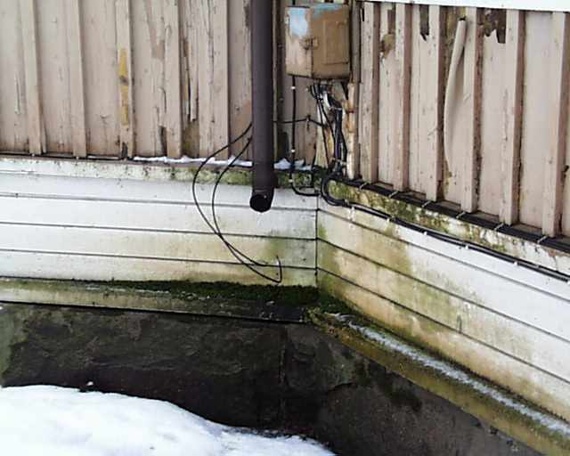
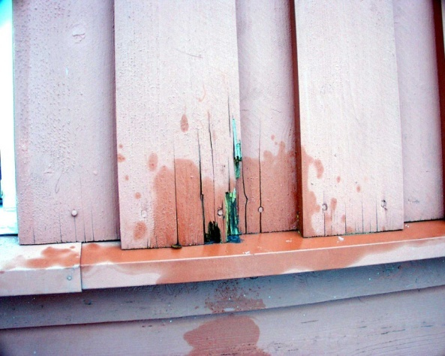
Julkisivut: Veden kertyminen kriittisiin yksityiskohtiin → paikallisia lahovikoja
Ulkopinnoissa usein erilaista mikrobikasvustoa:
homekasvua, sinistymää, bakteereja, levää → eri asteista värivikaa
Lahovika, esim Gloeophyllum sepiarium kohdissa, joihin vesi kertyy vaikuttaen pitkään
Laho voi levitä myös sisempiin rakenneosiin
Hyönteisvikaa pahimmissa tapauksissa,
esim. kuolemankello kohdissa, joissa
on kehittynyt lahoa

Slide 25
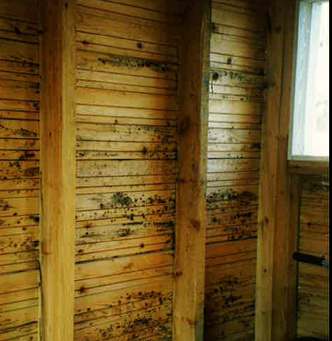
Ulkorakenteiden homeongelmat
Ulkorakenteet altistuvat ulkoilman kosteudelle, mikä jo sellaisenaan voi riittää homeen kasvulle.
Pieni lämpötilan nosto voi pelastaa tilanteen.
Rakenteiden ulkopinta altistuu sateille, jotka voivat tunkeutua virheellisten liitosten kautta sisään.

Slide 26
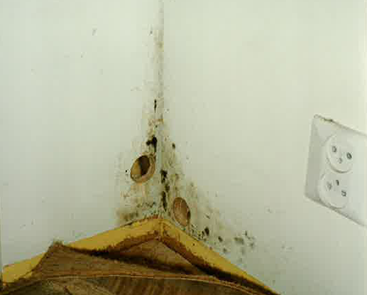
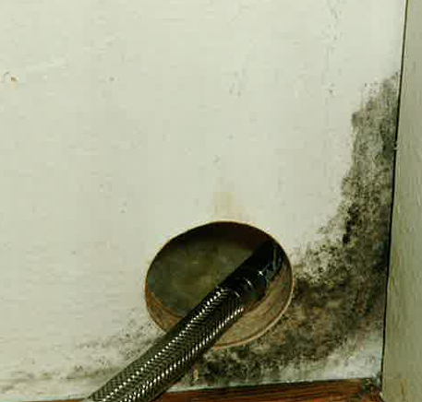
Sisäpinnan paikallinen homekasvusto
Sisäilman korkea kosteus ja paikallinen kylmäsilta aiheuttavat kosteuden paikallisen nousun niin, että homeen kasvu käynnistyy.
Kylmäsillan syy tässä tapauksessa on eristeen puuttuminen ulkoseinän kulmasta (tilanne tutkittu fiberoskoopilla).
Pintahomeen puhdistus ja eristeen korjaus on riittävä toimenpide, sisäilman ilmanvaihdon korjauksen ohessa.

Slide 27
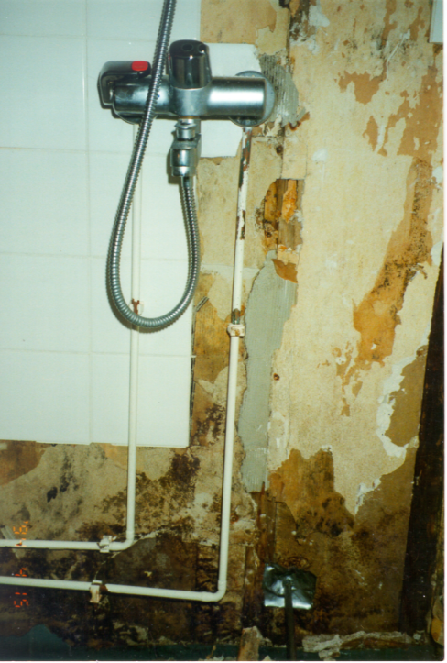
Märkätilat: saumat tai liitokset vuotavat, puutteelliset kosteuseristykset, putkivuodot
Sisäilman korkea kosteus tiivistyy pintoihin → pinnassa mikrobikasvua
Orgaaninen lika hyvä kasvualusta mikrobeille
Vesi siirtyy alempiin rakennusosiin ja vioittaa myös kuivia rakenteita → vaurioiden leviäminen rakenteen alimmissa osissa (ei aina näkyvissä)
Kasvustot ja vauriot usein homesieniä, bakteereja, katkolahoa, ruskolahoa

Slide 28
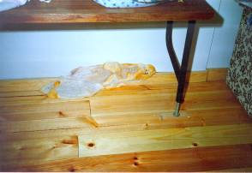
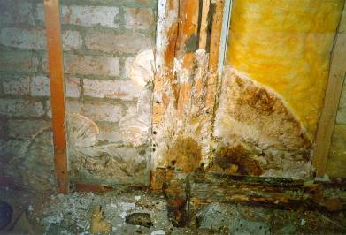
Puu maakosketuksessa tai vakavat kosteusvauriot, mm. lattiasienivauriot
Tyypilliset sienet:
Lattiasieni (Serpula lacrymans)
Poria placenta
Coniophora puteana
Leucogyrophana
Usein myös mikrobeja ja sieniä
Bakteereja
Homesieniä (mm. Trichoderma)
Muut lahottajatyypit: etenkin katkolaho
Myös hyönteisiä
mm. kuolemankello

Slide 29
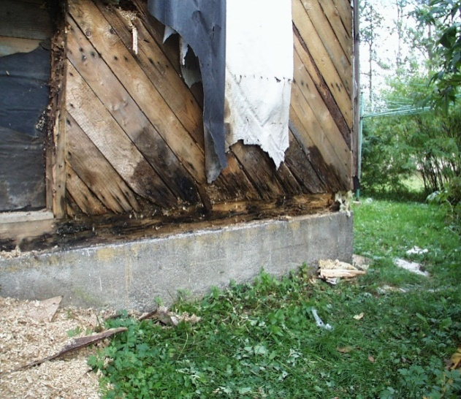
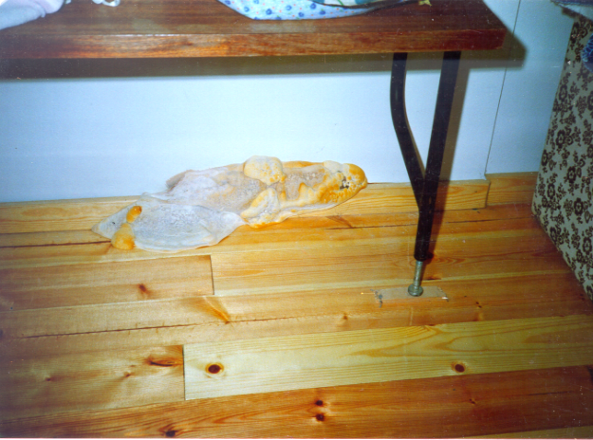

Pahimmat vauriot johtuvat pitkäaikaisesta kosteuskuormasta rakenteissa
Lattiat ja seinän alaosat:
Kosteuslähteitä useita: maakosteus, sadevesi, valumavesi, tiivistymiskosteus, kosteuden kertyminen kriittisiin osiin
Lattiasienen (Serpula lacrymans) aiheuttama vaurio: rakennus on usein ns. monivammainen , jossa on
Myös muita lahottajasieniä:
Poria placenta
Coniophora puteana
Leucogyrophana
Hyönteiset ja muut eläimet
kuolemankello, hirsijumi,
vioittavat lahoa puuta,
tupajumi
(ei vaadi lahoa puuta)

Slide 30
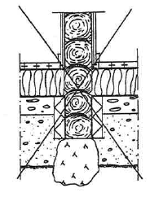
Lattiasienivaurio vanhassa hirsi-rakennuksessa (Luotonen et al 1980)
Vanha ryömintätilainen lattia on purettu ja ilmatilan tilalle on tuotu täyttösoraa.
Täyttösoran päälle on valettu uusi betonilaatta → alimmat hirret ovat jääneet soratäytön alle
Betonilaatalle on rakennettu uusi koolattu puulattia.
Seinän alimmat osat ovat jääneet pysyvään kosteaan noin RH 97 – 100 % kosteuteen.
Homesienten ja lattiasienen kehittyy lähes 100 % varmuudella, sieni on myös lahottanut uuden pintalattia jopa n 1- 2 vuoden kuluttua.

Slide 31
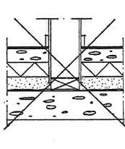
Home- ja lattiasienivaurio uudemmassa rakennuksessa (Luotonen et al. 1980)
Puurakenteet on perustettu maata vasten valetulle eristämättömälle betonilaatalle.
Pohjalaatan päälle on tuotu soraa sekä asennettu sitten kova eriste ja betonilaatta.
Seinän alimmat osat ovat jääneet kosteaan noin RH 90 – 95 % kosteuteen.
Homesienten kehittyminen on varmaa.
Lattiasienen kehittyy myös suurella todennäköisyydellä.
Rakenne on sisäilmaan päin tiivis, joten vaurion todentamiseen menee aikaa, vaikka sieni olisi lahottanut alimmat puuosat pehmeiksi.

Slide 32
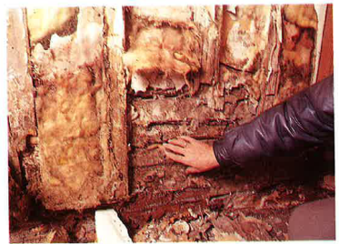
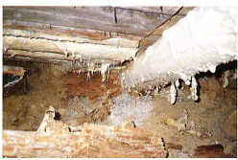
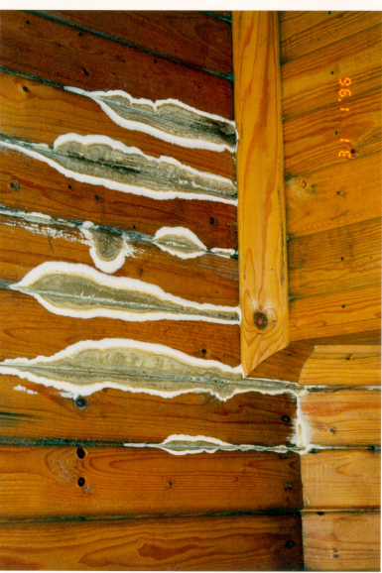
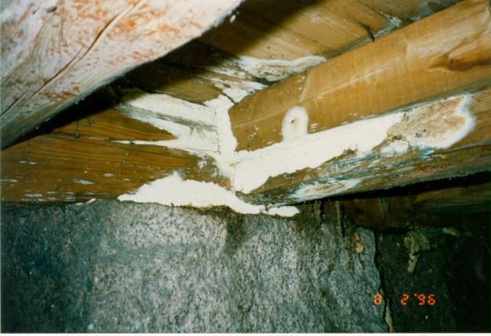
Sienten aiheuttamia vakavia vaurioita
(Luotonen ja Viitanen 1995)
Kellarisienen Coniophora puteana aiheuttama vaurio hirsitalon seinässä
Lattiasienen Serpula lacrymans aiheuttama vaurio seinässä ja ryömintätilassa
Laakakäävän Poria / Antrodia aiheuttama vaurio ryömintätilassa
Home, sinistymä ja katkolaho pesutilan rakenteissa

Slide 33

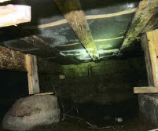
Kosteus- , home- ja lahovaurio pesuhuoneen seinässä
Sienivaurioita rakenteissa
Lattiasienen (Serpula lacrymans) aiheuttama lahovaurio virheellisesti korjatun hirsitalon lattiassa ja seinän alaosassa.
Moniongelmainen rakennevaurioyhdistelmä (home, laho, hyönteisvika), johon liittyy usein vakavia sisäilmaongelmia
Ryömintätilaiset lattiat ovat hankalia: kostea maapohja, puutteellinen ilmanvaihto, hallitsemattomat ilmavuodot

Slide 34
Eliöiden kasvun mahdollistavat rajaolot materiaalien mikroilmastossa
Pinnan tai materiaalin mikroilman suhteellinen kosteus (RH) ja veden aktiivisuus (aw = noin RH / 100):
Home > RH 75 - 80 % (>95 %)
Laho > RH 95 %
Hyönteiset > RH 65 - 80 %
Esim. puun kosteus, u (paino %):
Home > u 18 – 20 %
Laho > u 25 – 30 %
Lämpötila (-5) .. + 50 °C
Aika

Slide 35
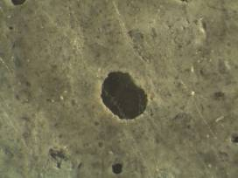
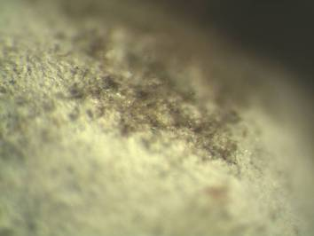
Homekasvun osoittaminen indeksimenettelyllä (VTT)
Homeindeksi puulle Muu materiaali
0 = ei kasvua 0 = ei kasvua
1 = alkava kasvu (mikroskopia 1 = alkava kasvu
2 = kohtalainen kasvu (mikroskopia) 2 = kohtalainen
peitto > 10 %) kasvu
(peitto > 10 %)
3 = alkava silmin havaittava kasvu 3 = peitto < 50 %
(runsas kasvu mikroskopia) (mikroskopia)
4 = näkyvä kasvu > 10 – 25 % 4 = peitto > 50 %
(runsas mikrosk. kasvu) (mikrosk. kasvu)
5 = näkyvä kasvu > 50 % 5 = runsas kasvu
6 = runsas kasvu n. 100 % (kasvu näkyy mikroskoopilla)
Indeksi 1 (kasvun alku), puu
Indeksi 2 (betoni)
Indeksi 3 - 4, betoni
Indeksi 6, puu
Indeksi 4, puu,

Slide 36
Homeen kasvuun johtavat olot (1)
Homesienten kasvu on mahdollista, kun materiaaleja välittömästi ympäröivän ilman (mikroilmaston) tai materiaalien huokosilman suhteellinen kosteus on viikkoja - kuukausia yli 75 - 80 % RH ja lämpötila 5 -50 °C.
Sienille otollisissa oloissa, RH yli 95 % ja lämpötila 20 - 40 °C, homeet voivat kasvaa silmin nähtäviksi kasvustoiksi muutamassa vuorokaudessa.
Alle 5 °C:n lämpötiloissa homesienten kasvu on mahdollista, kun materiaalien pinnan suhteellinen kosteus on jatkuvasti tai pitkäaikaisesti yli 90 - 95 % RH:a vastaava.

Slide 37
Homeen kasvuun johtavat olot (2)
Kun olosuhteet vaihtelevat, homesienten kasvu on huomattavasti hitaampaa ja syntynyt kasvusto vähäisempää kuin korkeampaa kosteutta vastaavissa vakio-oloissa.
Mahdollinen kasvu riippuu kosteiden ja kuivien jaksojen pituudesta, kosteustasosta ja lämpötilasta.
Lyhytaikaiset, vuorokaudessa korkeintaan muutaman tunnin pituiset korkeat kosteusolot (RH 95 - 100 %) eivät lämpimissäkään tiloissa aiheuta homeongelmia, jos pitkäaikainen materiaalin kosteustaso on alle 70 - 75 % RH ja materiaalit pääsevät välillä kuivumaan.
Materiaalien vastustuskyky hometta vastaan vaihtelee, mikä näkyy niiden erilaisena vasteena homealtistukseen.

Slide 38
Materiaalien ominaisuuksien vaikutus homeen ja lahon kehittymiseen (1)
Suojaamattomat puu- ja paperipohjaiset materiaalit herkkiä home- ja mikrobikasvulle, kun kosteutta on riittävästi (RH yli 80 – 90 %)
  Puun homehtumisalttius vaihtelee
  Suojaamaton puu harmaantuu ulkona sään vaikutuksesta
  Harmaantuminen johtuu veden, auringon säteilyn ja home- / sinistäjäsienten yhteisvaikutuksesta
  Pintakäsittely on merkittävä suojausmenetelmä hometta vastaan ulkorakenteissa
Pintaan kertynyt orgaaninen lika herkistää pinnan homekasvulle (RH yli 75 %)

Slide 39
Materiaalien ominaisuuksien vaikutus homeen ja lahon kehittymiseen (2)
Betonin pinnan homehtuminen vaihtelee
  Lika ja pinnan karbonatisoituminen lisää pinnan homeherkkyyttä
Betonin sisäosa kestää hyvin hometta - ei homehdu
  Alkaalisuus suojaa hometta vastaan
Käytännön rakenteissa materiaalien yhdistelmät otettava huomioon:
– homehtumisherkkyys riippuu herkimmästä materiaalista

Slide 40
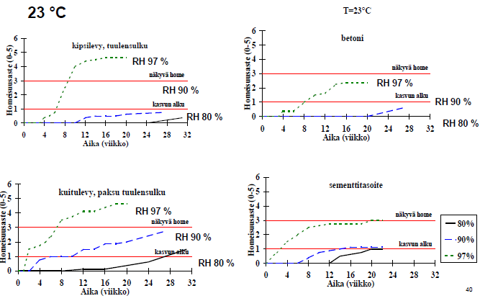
Homeen kasvu rakennusmateriaaleissa, laboratoriokokeiden tuloksia, VTT

Slide 41
Results on mould growth in static conditions in pine sapwood
(Viitanen and Ritschkoff 1991, Viitanen 1996)
Homeen kasvun mallintamisen perusteet (VTT)
Critical factors for mould fungi in pine sapwood
(Hukka and Viitanen 1999)

Slide 42
Homeen ja lahon kasvuriskin mallinnus, männyn pintapuu
Homeelle kriittiset olosuhteet
(kasvun alku viikkoina)
sama
laholle
(kuukausina)
42

Slide 43
Homeen kasvuriski riippuu vaikutusajasta

Slide 44
Betonin pinnan homehtuminen (1)
Vapailla betoni- ja eristepinnoilla home- ja mikrobikasvu voi käynnistyä kun kosteusolot ovat yli RH 88 - 90 % ja niissä on orgaanista materiaalia (vaikutusaika useita kuukausia)
Emäksisyys estää kasvua uudessa betonissa.
  tiiviissä betonikerroksessa homekasvu on vähäisempää
  ilmaan rajoittuvan pinnan karbonatisoituminen alentaa pH:a ja betonin koostumus vaikuttaa pinnan homehtumiseen.
Pintakäsittely vaikuttaa pinnan ominaisuuksiin, mutta pintaan ja halkeamiin kertyneet epäpuhtaudet, etenkin orgaaniset aineet muuttavat pinnan homeherkkyyttä.

Slide 45
Betonin pinnan homehtuminen (2)
Kosteammissa oloissa (RH yli 92 – 95 %) homeen kasvu on runsaampaa ja nopeampaa.
Jos orgaanista materiaalia ei ole, kosteusolot voivat olla pidempään korkeat ilman että home- ja mikrobikasvu käynnistyy.
Betoniin liittyvät muut materiaalit herkempiä.
  Orgaanista ainetta (esim. puuta) sisältävissä materiaaleissa home- mikrobikasvun kriittinen raja-arvo on yli 78 - 80 % huoneen lämpötilassa.
  Kosteuden raja-arvot ovat materiaalista, lämpötilasta ja vaikutusajasta riippuvia.

Slide 46
Betonin ja siihen liittyvän eristeen homehtumisen kriittiset olosuhteet, 1 (Viitanen 2004)
Org. Mater.
pinnassa
Epäorg. Materiaali

Slide 47
Betonin ja siihen liittyvän eristeen homeh-tumisen kriittiset olosuhteet, 2 (Viitanen 2004)
Org. Mater.
pinnassa
Epäorg. Materiaali

Slide 48
Betonin ja siihen liittyvän eristeen homeh-tumisen kriittiset olosuhteet, 3 (Viitanen 2004)
Org. Mater.
pinnassa

Slide 49
Materiaalien ominaisuudet vaikuttavat homehtumisherkkyyteen
Materiaalien kosteudenkesto-ominaisuudet
  Veden imeytyminen ja hygroskooppisuus
  Pinnan huokoisuus
  Pintakäsittelyt
Ravinnekoostumus
  Homeen tarvitsemat ravinteet: sokerit, proteiinit edistävät homeen kasvua, puun uuteaineet voivat hidastaa kasvua
  Elintarvikkeet herkempiä kuin rakennusmateriaalit
  Pintaan kertynyt orgaaninen aines herkistää homeen kasvulle
  Sienet muuttavat aktiivisesti pinnan ominaisuuksia → kosteusolot ja ravinteisuus sekä mahdolliset antagonismivaikutukset (muiden mikrobien kasvua hidastava / estävä vaikutus)

Slide 50
Kosteus, lämpötila, aika ja eri materiaalien kestävyys hometta vastaan (1)
RH 90 % ja 22 ˚C
Hometta voi kehittyä mihin tahansa materiaaliin
Herkimpiä ovat puu- ja paperipohjaiset tuotteet
Betonipohjaisissa tuotteissa homeen kasvu on vähäistä ja hidasta
Lasi- ja metallituotteissa homeen kasvu on hyvin vähäistä
(Ojanen et al. 2010)

Slide 51
Kosteus, lämpötila, aika ja eri materiaalien kestävyys hometta vastaan (2)
RH 90 % ja 5 ˚C
Homeen kehittyminen on suhteellisen hidasta kaikissa materiaaleissa
Herkimpiä ovat puu- ja paperipohjaiset tuotteet
Betonipohjaisissa tuotteissa homeen kasvu on hyvin vähäistä ja hidasta
Lasi- ja metallituotteissa homeen kasvu on lähes olematonta
(Ojanen et al. 2010)

Slide 52
Kosteus, lämpötila, aika ja eri materiaalien kestävyys hometta vastaan (3)
RH 98 % ja 5 ˚C
Kaikissa materiaaleissa homeen kehittyminen on nopeampaa kuin RH 90 % kosteudessa
Sahapintainen männyn pintapuu on hyvin herkkä
Myös muut puu- ja paperipohjaiset tuotteet ovat herkkiä
Betonipohjaisissa tuotteissa homeen kasvu on hidasta
Lasi- ja metallituotteissa homeen kasvu on vähäisintä
(Ojanen et al. 2010)

Slide 53
Kosteus, lämpötila, aika ja eri materiaalien kestävyys hometta vastaan (4)
RH 97 % ja 22 ˚C
Korkea kosteus ja lämpötila nopeuttavat homeen kasvua
Sahapintainen männyn pintapuu homehtuu nopeasti ja runsaasti
Myös muut puu- ja paperipohjaiset tuotteet ovat herkkiä homehtumaan
Betonipohjaisissa tuotteissa homeen kasvu on nopeampaa kun lämpötila nousee
Lasi- ja metallituotteissa homeen kasvu on hitainta ja vähäisintä
(Ojanen et al. 2010)

Slide 54
Lahon syntyyn vaikuttavat kosteusolot
Lahon synty on mahdollista, kun mikroilmaston tai materiaalien huokosilman kosteus on pitkäaikaisesti, viikkoja - kuukausia yli 95 % ja lämpötila yli +5 °C.
Kuten homesientenkin kohdalla, myös lahon kehittyminen riippuu olennaisesti lämpötilasta sekä kosteusrasituksen kestoajasta.
Lahon kehittyminen vaatii kuitenkin huomattavasti voimakkaamman ja pitkäaikaisemman kosteusvaurion kuin homeen kehittyminen.

Slide 55
Lahon kehittymiseen vaikuttavat kosteus ja lämpöolot sekä aika
Laho voi kehittyä, kun
RH on pitkään yli 94 – 99 % (*)
veden aktiivisuus > 0.94 – 0.99,
puun kosteus (u) > 25 - 30 %
Selvästi korkeammat kosteusolot
u > 30 - 40 % tarvitaan lahon etenemiseen.
* tarkoittaa materiaaleja välittömästi ympäröivän mikroilmaston suhteellista kosteutta (lähes sama kuin veden aktiivisuus)
Mikroilmaston RH:n, lämpötilan ja ajan merkitys lahon alkuvaiheen kehittymiseen männyn pintapuussa, vakio-oloissa

Slide 56
Homeen ja lahon kehittyminen rakenteissa
Käytännössä olosuhteet vaihtelevat enemmän tai vähemmän, jolloin altistusaika voi olla pidempi kuin malleissa.
  esim. lahoa ei ole havaittu kehittyvän olosuhteissa, jotka vastaavat alle RH 90 % kosteusoloja missään lämpötilassa (puun kosteus 20 %.
  laho kehittyy yleensä kun materiaalit ovat märkiä, puun kosteus
  yli 25 - 30 % (kosteus laskettu puun kuivapainosta).
  Silloin on selvästi ylitetty RH 100 % raja. Lahon kehittymisen riski on olennainen, kun kosteus on yli 35 %.
Myös hankalimmat homeongelmat syntyvät, kun kosteusolot ovat pitkään yli RH 95 % lämpötilan ollessa yli 5 ˚C.
Lyhytaikaiset korkeatkaan kosteusolot eivät muodosta uhkaa, jos materiaalit pääsevät välillä riittävästi kuivumaan.

Slide 57
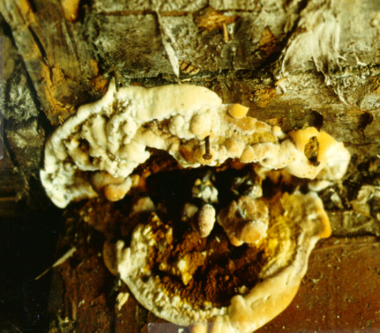
Lattiasienen kehittyminen
Lattiasieni (Serpula lacrymans) on ruskolahottajasieni, joka esiintyy Suomessa vain rakennuksissa.
  se voi vioittaa erilaisia materiaaleja: puuta, muurattuja rakenteita, lämmöneristeitä.
  selluvillaan lisätty boori estää kasvua ja vaurioita.
Tutkimuksissa on havaittu, että lattiasienen kasvu voi käynnistyä, kun mikroilmaston kosteus on pitkään yli 95 % (kuten muillakin lahottajasienillä).
Se viihtyy selvästi viileämmissä oloissa kuin muut sienet.
Lattiasieni kykenee siirtämään rihmastojänteidensä
avulla kosteutta märältä alueelta rakennuksen
kuivempiin puuosiin, ja lahottamaan myös puuta,
jonka kosteuspitoisuus on vain 18 - 20 %.

Slide 58
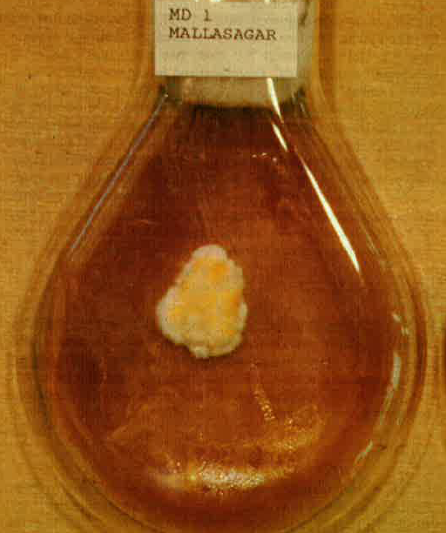
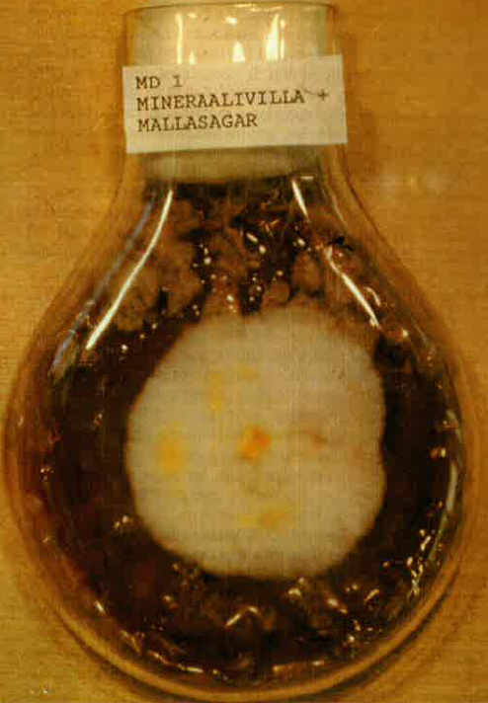
Lattiasienen kasvukokeita laboratoriossa
Lattiasieni kasvaa huonosti laboratoriossa.
Sen kasvu kiihtyy, kun kasvu-alustaan lisätään mineraalipohjaisia materiaaleja.
Sieni tuottaa happoja, jotka aiheuttavat mineraalipohjaisten materiaalien hajoamisen.

Slide 59
Mikrobiongelmien havaitseminen ja määritys ongelma- ja vauriokohteissa
Vian ja vaurion määrittämisperusteet
Kosteuden mittaaminen
      Kriittiset kohdat asiantuntijan valittava
      Kosteustaso, laajuus, arvio vaikutusajasta, lämpötilataso, jne.
Sisäilman mikrobimääritykset
Materiaaleista tehtävät määritykset
Muut menetelmät ja analyysit
Homeen ja lahon tunnistaminen (lattiasieni!)

Slide 60
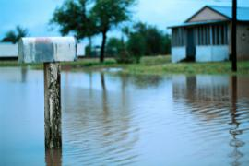
Rakennukset vanhenevat ja altistuvat eri tavoin (1)
Rakenteet ja materiaalit vanhenevat niihin kohdistuvien rasitusten seurauksena: mikrobit ovat usein osa vanhenemisprosessia, joka voi kehittyä myös viaksi tai vaurioksi
Vika on häiriö tai tila, jossa toimivuus ei vastaa odotettua ja se saattaa johtaa vaurioon → on tärkeää tehdä ajoissa tarvittava korjaus → estää vian laajentumisen → korjauksen rajaus määritettävä!
60

Slide 61
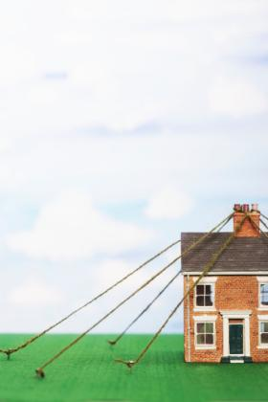
Rakennukset vanhenevat ja altistuvat eri tavoin (2)
Vaurio on tilanne, jossa materiaali, rakenne, rakennus-osa tai koko rakennus menettää käytettävyytensä (lujuus, turvallisuus, terveys, kestävyys)
→ laaja korjaus tarpeen
→ rakennuksesta tulee korjaustyömaa
(esim. TTL raportti ”vakava vaurio”).
Korjauksen hallinta ja rajaus:
Vioittuneet ja vaurioituneet materiaalit poistetaan, korjaus hallintaan
Estetään pölyn leviäminen
Puhdistus tärkeä osa kokonaisuutta
Kemikaalit helpottavat pölyn sitomista ja hajun leviämistä, eivät korjaa ongelmia
61

Slide 62
Rakennuksen ulkopuolisen ympäristön mikrobit ja homeet
Ulkoilmassa on loppukesäisin ja syksyisin korkeat homepartikkelipitoisuudet
    pääsevät sisään korvausilman mukana ja rakenteisiin vuotoreittien kautta
Rakenteen uloimmissa osissa on ajoittain otolliset olot homekasvulle
    normaalioloissakin uloimmissa rakennusosissa saattaa kertyä mikrobeja ja kehittyä lievää kasvua → vältä suoraa ilmayhteyttä sisäilmaan
    ulkopinnoilla voi olla paikallisesti runsaastikin mikrobikasvua
Maanvaraisen laatan alla olevassa sorakerroksessa on luonnostaan mikrobeja
    tilanne ei ole vaurio
Osassa rakennusmateriaaleista (esim. sammal-turve-eriste) on luonnostaan mikrobeja, kasvu voi käynnistyä kosteusvauriossa

Slide 63
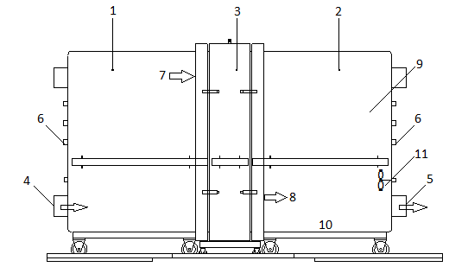
”Microdiverbuild” hanke: rakennuksen vaippa ja sisäilman laatu (Lappalainen et al.2013, 2014)
Mikrobien vaikutus ja sisäilman laatu, tutkimus VTT:n sisäilmasimulaattorilla.
Rakentuu kahdesta tutkimuskammiosta, joiden olosuhteita (lämpötila, kosteus, ilmanvaihto, kaasupitoisuus) voidaan hallitusti säätää, mitata ja ylläpitää.
Kammioiden välissä olevaan kehykseen voidaan asentaa tutkittava rakenne
Tulosten mukaan ilmavuodot ja painesuhteet vaikuttavat siihen, miten paljon rakennuksen rakenteista pääsee vuotamaan hajuja ja partikkeleita sisäilmaan.
1: kammio 1 (ulkoilma)
2: kammio 2 (sisäilma)
3: koeseinä / rakenne
4: korvausilma (kammio 1)
5: poistoilma (kammio 2)
6: ilmanpaineen mittaus-
anturit
7: ilmavirta seinään
8: ilmavuotokohdat
9: partikkeleiden mittaus
10: pintanäytteet
11: puhallin ilman kierrolle

Slide 64
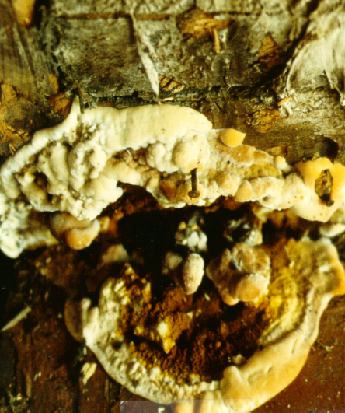
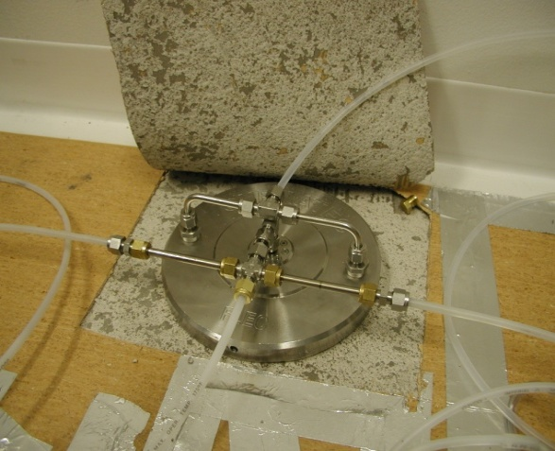
Home- ja laho-ongelmien korjauksen kannalta selvitetään
Sisäilman laatu ja siihen vaikuttavat tekijät
- mm. ilmanvaihto, kuormituslähteet, painesuhteet, korvausilman reitit
- tulisi selvittää hyvissä ajoin ennen korjausta
Home- tai laho-ongelma
- laajuus, aiheuttajat, kosteustaso ja
-lähteet
- korjauksen laajuus ja toimenpiteet
- korjauksen aikana tarvittavat
suojaukset
- mahdolliset vaikutukset sisäilman
laatuun (partikkelit, haihtuvat aineet)

Slide 65
Mikrobivaurioiden havainnoinnista - pohdintaa
Oppaita olemassa useita – lähtökohta terveys ja viihtyvyyshaitat
Jos ongelmien ja vaurioiden selvittäminen alkaa sisäilman olosuhteiden määrittämisellä (sisäilman mikrobit), ongelmien syyt jäävät usein auki?
Mikrobikasvun määrittäminen viljelyn avulla on yleisin Suomessa käytössä oleva menetelmä
  materiaalinäyte: pyritään arvioimaan mahdollinen kasvu
  viljelyn ohessa kannattaisi tutkia materiaalit myös mikroskoopilla? → suhteellisen nopeasti tulos: materiaalin mikrobikasvu ja vaurioaste
Pikanäytteet pinnoista teippinäytteelle ja mikroskopiaan
  alustava tulos nopeasti tilanteesta – ei tarvitse aina odotella viljelytulosta
Ovatko tulevaisuudessa uudet menetelmät yhdistelmiä: pikamenetelmät, viljelyt ja molekyylibiologiaa – kustannukset hyvä muistaa
Toksisuusanalyysit – hyöty korjausten toteutuksen kannalta?

Slide 66
Rakenteiden ja materiaalien kosteuden määritys ja mittaus - eri menetelmien edut ja haitat
66

Slide 67
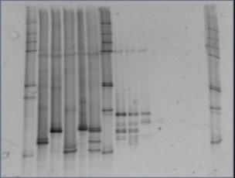
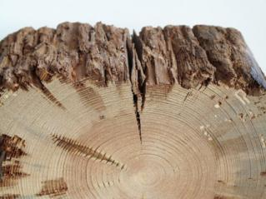
Mikrobikasvun osoittaminen materiaaleista
Teippinäyte pinnasta tai materiaalinäyte → mikroskooppitutkimus
Nopea ja selkeä tulos kasvusta ja materiaalin kunnosta (vika / vaurio)
Teippinäyte pinnasta tai materiaalinäyte → viljelytutkimus
Tulos mahdollisesta kasvusta ja lajistosta, suoraviljely / laimennos
Materiaalinäyte → PCR / DGGE analyysi
Lajit ja eliöyhteisöt
Kontaktimalja tai kalvoalustanäyte pinnasta → viljelytutkimus
Tulos mahdollisesta kasvusta ja lajistosta, suoraviljely / laimennos
Raja-arvot: Asumisterveysohje Sisäilmaopas
Materiaalinäyte → mikroskooppi-tutkimus
Tulos mahdollisesta lahoviasta ja lahon aiheuttajasta (lahottajasieni / lattiasieni)

Slide 68
Muut menetelmät ja analyysit homeen määritykseen

Slide 69
Kosteus-, home ja laho-ongelman tunnistamisen käytännön ongelmia (1)
Homeet / bakteerit
  Tunnistus vaatii mikrobiologista osaamista - tulosten soveltaminen rakennusalan osaamista -> erotettava vika, vaurio ja ongelma
  Mittaustarkkuus sovitettava käytännön tarpeisiin
  Pienestä homepisteestä voidaan saada tuhansia partikkeleita
Kosteusvaurion indikaattorilajit
  Suurta kosteutta vaativat lajit (mm. Chaetomium, sädesienet), valikoima osin keinotekoinen, osa voi aiheuttaa myös lahoa
  Lahovikaan liittyy usein homeita, bakteereja sekä myös hyönteisiä
  Viljelyssä laho peittyy usein homekasvuun (virhepäätelmä) →
  lahoa saatetaan kutsua homeeksi tai homevaurioksi

Slide 70
Kosteus-, home ja laho-ongelman tunnistamisen käytännön ongelmia (2)
Lajien tunnistus perustuu erikoistekniikkaan
  Nykyisin viljelyyn ja anatomiaan (mikroskopia)
  Myös biotekniset menetelmät (esim. PCR)
  Kemialliset analyysit, entsyymimääritykset
Kosteusmittaukset ja kriittisten rakenneosien tarkastelu
  Käytännössä tärkein ja merkittävin vian ja vaurion selvittämisessä
  Mikrobikasvun todentamiseen voidaan käyttää esim. valokuvia ja teippinäytteitä (näytteet mikroskopoidaan)
  Homekasvun osoittaminen vaatii homeen tunnistusta (kenttämikroskooppi hyvä apuväline, mutta vaatii alan osaamista).

Slide 71
Lahon tunnistaminen
Lahotyyppien määritys
  ruskolaho, valkolaho, katkolaho
  määritys perustuu rakennuksissa lujuuden ja värin muutokseen
  lahon tarkempi analyysi edellyttää mikroskooppianalyysia, voidaan arvioida lahotyyppi ja sen kehittymishistoriaa, kun kosteusolot ja –vauriot tunnetaan
Lahon aiheuttajan (sienen) tunnistus
  lattiasieni, muut lahottajat (katso kuvat)
  lahon ohella muut (homeet, bakteerit, hyönteiset)
Lahottajasienen tunnistus perustuu
  nykyisin morfologiaan (etenkin mikroskopia)
  viljely ei yleensä onnistu, voi johtaa harhaan
  tulossa biotekniset menetelmät (esim. PCR)

Slide 72
Rakennusten ruskolahottajasieniä
Lattiasieni (Serpula lacrymans) viihtyy viileässä: kellarit, lattiat, ryömintätilat, pystyy rihmastollaan siirtämään vettä kosteuslähteestä (maa, kostuneet rakenteet) kuivempaan puuhun ja voi levitä näin laajalle alalle rakennuksessa Voi vioittaa myös mm muurattuja rakenteita.
Kellarisieni (Coniophora puteana) kehittyy kosteissa oloissa, mutta ei aina kasvata pintarihmastoa, laho kehittyy puun sisässä. Minimikosteus lahon kehittymiselle RH 95 % (puun kosteus 25 – 30%).

Slide 73
Rakennusten ruskolahottajasieniä
Laakakääpä (Antrodia sp) viihtyy kosteassa tai märässä materiaalissa: rakennusten katto- ja vesivuodot
Saunakääpä (Gloeophyllum trabeum) viihtyy kosteassa ja lämpimässä: sauna, tasakatto
Aidaskääpä (Gloeophyllum sepiarium) kestää kuivuutta ja vaihtelevia lämpötiloja: ulkorakenteet, aidat, parvekkeet, laiturit, sateille alttiit terassit

Slide 74
”Microdiverbuild” hanke: Homesienten diversiteettitutkimus: Rakennusten mikrobiongelmien monimuotoisuus on häkellyttävän laaja ja mutkikas.
A, pintahome betonissa B, puun home ja sinistymä; C, lahovaurio; D, sekundaarihomeet
Laboratoriossa tutkittiin mikrobeille altistuneita ja saastuneita kivi- ja puupohjaisia materiaaleja. Altistuminen RH 90% / 97% ja 22 ºC 6 vuotta.
Mikrobiyhteisöjä analysoitiin aluksi sienille ITS suunnatulla PCR-DGGE analyyseillä. Sekvensoinnissa selvitettiin mikrobien taksonomiaa GeneiousPro 6.1.5 analyyseilla.
Tulosten mukaan materiaalien mikrobiyhteisöt vaihtelivat kosteuskuormasta ja materiaalista riippuen.

Slide 75
“Microdiverbuild”hankkeen tulokset: Sieniyhteisöt eri rakennusmateriaaleissa, RH 90 % / 97 %, altistusaika useita vuosia
(Sohlberg & Viitanen 2013, 2014)
RH90%
Korkeassa kosteudessa on vaihtelevampi sieniyhteisö / -lajisto
RH 90 % oloissa pääasiallinen homesuku oli Aspergillus
RH 97 % oloissa olivat mm. Penicillium, Aspergillus, Oidiodendron ja Acremonium.
Rakennusmateriaalien lajisto poikkeaa toisistaan
Puupohjaisissa materiaaleissa lajisto oli runsaampi kuin kivipohjaisissa materiaaleissa
RH97%

Slide 76
Sienilajisto: viljely / PCR-DGGE menetelmä
Materiaali, RH 97% | Viljely, päälajit | PCR-DGGE
Männyn pintapuu | Aspergillus, Penicillium | Aspergillus, Penicillium, Talaromycetes, Oidiodendron, Mycospharellaceae, Thelephoraceae
Kuusi liimapuulevy | Aspergillus, Penicillium | Aspergillus, Penicillium, Mycosphaerallaceae
Kevyt betoni | Aspergillus, Penicillium, Stachybotrys | Aspergillus, Eurotium, Stachybotrys, Phaeophysica, Punctelia, Nectria
Mineraalivilla | Aspergillus, Penicillium | Aspergillus, Penicillium, Mycosphaerella, Phaeophysica, Punctelia
Polyesteri kuitueriste | Aspergillus, Penicillium | Aspergillus, Mycosphaerella, Heterodermia, Pleosporaceae

Slide 77
Esimerkkejä biologisten vaurioiden havainnoinnista, laho
Syöpymät soluseinässä
Katkolaho
Lahon olemus
Mikroskooppikuva puun solukosta
Ruskolaho
77

Slide 78
Organismit vaativat erilaisia oloja kehittyäkseen
(Viitanen & Salonvaara 2001)
78

Slide 79
Homeongelmien ja vaurioiden korjausperiaatteet (1)
Ongelmien ja vaurioiden selvitys / tutkimus
  Alustava perehtyminen kohteeseen ja selvityksen suunnittelu
  Laajuus ja syyt selvitettävä ennen mitään korjaustoimia
  Jo tutkimuksessa on hoidettava sisäilman laadun varmentaminen ja suojaus, avaukset päästävät likaa sisäilmaan
  Käyttäjien kokemusten huomiointi
Korjaus- ja suojaussuunnittelu
  Korjattavien tilojen eristys ja tarvittaessa alipaineistus
  Arvioitava kuivauksen mahdollisuus: kosteusvaurion laajuus ja vakaavuus, syntyneet vauriot, materiaalien kuivumiskyky
  Mittausten perusteella tehtävät toimenpiteet: mitkä materiaalit pitää poistaa, mitkä voidaan jättää
  Sisäilman laadun varmistaminen koko prosessin aikana tärkeä

Slide 80
Homeongelmien ja vaurioiden korjausperiaatteet (2)
Rakenteelliset korjaukset
  Kuivauksen toteutumisen seuranta
  Materiaalien puhdistus- tai vaihtomahdollisuus selvitettävä
  Lahonnut materiaali poistettava → hyönteisriski muistettava
  Haisevat materiaalit usein vaikeita, vaihto voi olla paras ratkaisu
  Kemikaalien käyttöä on syytä harkita huolellisesti, jotta ei aiheuteta lisää ongelmia esim sisäilmahaittojen muodossa
Rakenteiden tiivistäminen ja ilmanvaihdon korjaus
  Joissakin lievemmissä ongelmatapauksissa rakenteiden huolellinen tiivistäminen ja ilmanvaihdon korjaus voi toimia
  Huolellinen saumojen puhdistus ja tiivistäminen muistettava
  Kaikissa tapauksissa on korjattava rakenteet kosteusteknisesti oikein toimiviksi

Slide 81
Homeongelmien ja vaurioiden korjausperiaatteet (3)
Täydentävät toimenpiteet
  Jätettävät materiaalit ja rakenteet suojataan
  Puhdistus, desinfiointi, hajunpoisto tarvittaessa ja rajatusti
  Jälkisiivous on aina muistettava
  Korjausten jälkeen ilmanvaihto voi olla jonkin aikaa tehokkaampi syntyneiden epäpuhtauksien poistamiseksi
Seuranta
  Tarvittavat mittaukset ja jälkitarkastukset
  Korjauksen onnistumisen ja ilman laadun seuranta
  Käyttäjien kokemukset

Slide 82
Lattiasienen aiheuttamien vaurioiden korjaaminen (1)
Jos rakennukseen on iskeytynyt lattiasieni, sen korjaaminen vaatii tavallista laajemman ja huolellisemman korjauksen.
Rihmaston etenemissuunnan edestä on poistettava noin 20 – 30 cm terveeltäkin näyttävää puuta (mikäli rakenne ei tule olemaan täydellisesti kuivassa tilassa, RH alle 65 – 70 %).
Erityisen tärkeää on poistaa sienen yhteydet maapohjaan tai perustuksiin, joista sieni voi lähteä uudelleen kasvuun. Saastuneet materiaalit pitää poistaa ja hävittää.
Lattiasienen ohella vauriotapauksissa on usein myös homesieniä (esim. Trichoderma-suvun sieniä), jolloin terveyshaitat on otettava huomioon.

Slide 83
Lattiasienen aiheuttamien vaurioiden korjaaminen (2)
Lattiasieni erittää happoja, jotka voivat vaurioittaa myös mineraalivillaeristeitä ja muurattuja rakenteita, jolloin vauriot voivat olla laajoja (vauriotilanteesta riippuen).
Etenkin lattia- ja seinän alaosan rakenteissa vauriot voivat olla laajoja, jolloin korjaus ulottuu koko rakennukset alalle.
Tutkimusten mukaan korjaukset onnistuvat, kun ne tehdään huolellisesti ja riittävän laaja-alaisesti. Vaikeissa tapauksissa korjauskustannukset voivat nousta niin suuriksi, että korjaus ei tavallisissa asuinrakennuksissa ole kannattavaa.

Slide 84
Kirjallisuutta (1)
Adan, O.C.G. 1994. On the fungal defacement of interior finishes. Eindhoven University of Technology. Thesis. Eindhoven.pp 83 – 185.
Hekkanen M. 2006. Kosteus- ja homeongelmien havaitseminen, korjaus ja ehkäisy kuntien rakennuksissa. Suomen Kuntaliitto, Helsinki, 74 s.
Huusko, T. 2010. Sisäilmaongelmien hallinta ja hajunpoisto. Opinnäytetyö. Jyväskylän ammattikorkeakoulu, Rakennustekniikka. 76 s.
Hukka, A, and Viitanen, H. 1999. A mathematical model of mould growth on wooden material. Wood Science and Technology. 33 (6) 475-485.
Hyvärinen, A., Meklin, T. ja Nevalainen, A. Homevauriorakennuksen tunnistaminen mikrobiologisin menetelmin. Kirjassa: Seppänen, (toim.) Sisäilmastoseminaari, 1996. Teknillinen korkeakoulu, LVI-tekniikan laboratorio. Ss 169 - 174.
Kokko, E., Ojanen, T., Salonvaara, M., Hukka, A. ja Viitanen, H. 1999. Puurakenteiden kosteustekninen toiminta. VTT tiedotteita 1991. VTT Rakennustekniikka. 160 s.
Kääriäinen, H., Rantamäki, J. ja Tulla, K. 1998. Puurakenteiden kosteustekninen toimivuus. VTT tiedotteita 1923. 63 s + liitt. 14 s
Lappalainen V, Sohlberg E, Järnström H, Laamanen J, Viitanen H and Pasanen P. Epäpuhtauksien kulkeutumisen simulointi kosteusvaurioituneesta rakenteesta sisäilmaan. Sisäilmastoseminaari 2014. 13.3.2014. S 111 – 116.
Lappalainen, V., Sohlberg, E., Järnström, H., Laamanen, J., Viitanen, H., Pasanen, P. 2013. IAQ simulator for evaluating particle drift from moisture damaged wall into indoor environment. Manuscript for publication in Indoor Air.
Leivo, V. & Rantala, J. 2006. Maanvastaisten rakenteiden mikrobiologinen toimivuus. TTY

Slide 85
Kirjallisuutta (2)
Leivo, V. (toim.). 1998. Opas kosteusongelmiin. Tampereen teknillinen korkeakoulu, Talonrakennustekniikka, Julkaisu 95.
Luotonen, P. & Viitanen, H. Rakennusten mikrobi- ja hyönteisongelmat. Vantaa 1995, Tikkurila Oy. 49 s
Luotonen, P., Paajanen, L. and Vihavainen, T. 1980. Lattiasienen aiheuttamien vaurioiden korjaaminen. Seurantatutkimus. Espoo. VTT Puutavaralaboratorio, Raportti No 4. 30 s. + liitt. 37 s
Metiäinen, P. et al. Rakennusten ilmanpitävyyden pysyvyys. VTT Rakennetekniikan laboratorio. Espoo 1986. Tutkimuksia 422. 136 s. + liitt. 29 s
Moon, H.J. 2005. Assessing mould risk in buildings under uncertainty. Thesis. Georgia institute of Technology, USA
Ojanen, T; Viitanen, H; Peuhkuri, R; Lähdesmäki, K ;Vinha, J; Salminen, K. 2010. Mould growth modeling of building structures using sensitivity classes of materials. Proceedings of Thermal Performance of the Exterior Envelopes of Whole Buildings XI International Conference (CD). DOE, BETEC, ASHRAE, Oak Ridge National Laboratory (ORNL) (2010), 10.
Paajanen, L. & Viitanen, H. Korjattujen lattiasienirakennusten seuranta. Espoo 1987. VTT Tiedotteita 749.
Pirinen, J. 2006. Pientalojen mikrobivauriot. Tampereen teknillinen yliopisto. Hengitysliiton julkaisuja 11/2006. 128 s.
RIL 2011. Kosteus- ja homevaurioiden estäminen. Suomen Rakennusinsinöörien Liitto RIL ey. 2011.
Tunnista ja tutki riskirakenne, opetusmateriaali. Hometalokoot. Insinööritoimisto Savora Oy, Crafical.fi, Ympäristöministeriö
Ritschkoff, A-C.,Viitanen, H. and Koskela, K. 2000. The response of building materials to the mould exposure at different humidity and temperature conditions. In: Seppänen, O. & Säteri, J. (ed). Healthy Buildings 2000. Vol. 4. FiSIAQ, s. 317 – 322.

Slide 86
Kirjallisuutta (3)
Rantamäki, J, Kääriäinen, H, Tulla, K, Viitanen, H, Kalliokoski, P, Keskikuru, T, Kokotti H, Pasanen, A-L. Rakennusten ja rakennusmateriaalien homeet. Espoo, VTT Rakennustekniikka, 2000. 40 s. + liitt. 6 s. VTT Tiedotteita - Meddelanden - Research Notes; 2030
Rakennusten kosteus ja homeongelmat. Eduskunnan tarkastusvaliokunnan julkaisu 1 / 2012.
Saari, M., Pallari, M-L., Salonvaara, M., Kääriäinen, H., Viitanen, H., Humala, I., Liski-Markkanen, S., Malin, A. and Laitinen, K. 2002. Terveen saunan tekijät. Healthy sauna. VTT Rakennus- ja yhdyskuntatekniikka, Espoo. VTT Tiedotteita - Research Notes : 2144, 60 s. + liitt. 47 s.
Samuelson I. 1985. Mögel i hus. Orsaker och åtgärder .Statens provningsanstalt. Teknisk rapport 1985:12.
Sedlbauer, K. 2001. Prediction of mould fungus formation on the surface of/and inside building components. University of Stuttgart, Fraunhofer (IBP), Doct Thesis. Stuttgart. Germany
Sohlberg, E. and Viitanen, H. 2013. Microbial diversity in different building materials exposed to high and lower humidity conditions. 5th Congress of European Microbiologists, FEMS 2013, Leipzig, Germany, 21.-25.7.2013. Federation of European Microbiological Societies.
Sohlberg E and Viitanen H. 2014. Communities of mold fungi in moisture damaged building materials. 45th IRG Annual Meeting. St George, Utah, USA. 11-15 May 2014.
Tikkanen et al. Kosteus- ja homevaurioituneen rakennuksen korjaus. Ympäristöopas 29. Helsinki 1997. Ympäristöministeriö. 79 s.
Vesikari, E; Rautiainen, L; Häkkä-Rönnholm, E; Silvennoinen, K; Salonvaara, M; Viitanen, H. 2001. Julkisivujen ja katteiden käyttöiän ennakointi. VTT Rakennus- ja yhdyskuntatekniikka, Espoo. 158 s. VTT Julkaisuja - Publikationer : 850
Viitanen, H. Vuosina 1978 - 1984 tutkitut lahovaurionäytteet . VTT Tiedotteita 593. Espoo 1986. 31 s. + liitt. 6 s.
Viitanen, H. 1995b. Biologiset rasitukset. RIL 183-3-3...4. Rakennusmateriaalien ja rakenteiden käyttöikä. Rasitukset: 3.3 Biologiset rasitukset. Helsinki: Suomen Rakennusinsinöörien Liitto RIL r.y, 56 s.

Slide 87
Kirjallisuutta (4)
Viitanen, H. 1996. Factors affecting the development of mould and brown rot decay in wooden material and wooden structures. Doctoral Thesis . The Swedish University of Agricultural Sciences (SLU), Department of Forest Products. Uppsala (1996), 58 p. + app. 230 p.
Viitanen, H. 1997a. Modelling the time factor in the development of mould fungi in wood - the effect of critical humidity and temperature conditions. Holzforschung 51 (1): 6-14.
Viitanen, H. 1997b. Critical time of different humidity and temperature conditions for the development of brown rot decay in pine and spruce. Holzforschung 51 (2): 99-106
Viitanen, H. 2004. Betonin ja siihen liittyvien materiaalien homehtumisen kriittiset olosuhteet – betonin homeenesto. VTT Working Papers: 6
Viitanen, H. and Salonvaara, M.. Failure criteria. 2001. In Trechsel, E (Ed.). Moisture analysis and condensation control in building envelopes. 2001. American Society for Testing and Materials ASTM MNL40 pp. 66 – 80
Viitanen, H; Vinha, J; Salminen K; Ojanen, T; Peuhkuri, R. Paajanen, L; Lähdesmäki, K. 2010a. Moisture and bio-deterioration risk of building materials and structures. Journal of Building Physics. 33 (3) 201-224.
Viitanen, H; Ojanen, T; Airaksinen, M. 2013. Kosteus-, home- ja laho-ongelmien ja -vaurioiden detektointi ja korjaus. Mitä on opittu viimeisten 30 vuoden aikana?. Sisäilmastoseminaari 2013, Helsingin Messukeskuksen kongressialue, 13.3.2013. Espoo, Sisäilmayhdistys ry.
Ympäristöministeriö. Kosteus- ja homevaurioituneen rakennuksen kuntotutkimus. Ympäristöopas 28. Helsinki 1997. 143 s. Opas uudistettavana vuonna 2014 - 2015.

